Slide 1
Приоритетное направление 3 корпуса МАДОУ: Art life (искусство жить, жить в гармонии, исследовать ЗОЖ)
Мини-музей «Эти разные мячи»

Slide 2
В нашей группе реализуется проект «Школа мяча»
Название нашей группы – «Попрыгунчики»
Наш девиз:
«Куда хотим - туда допрыгнем!
Чего хотим - того достигнем!»

Slide 3
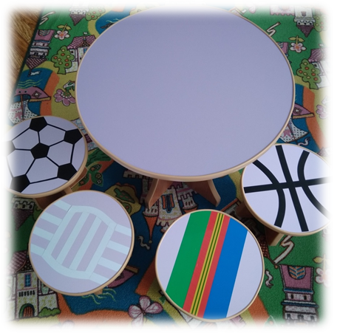
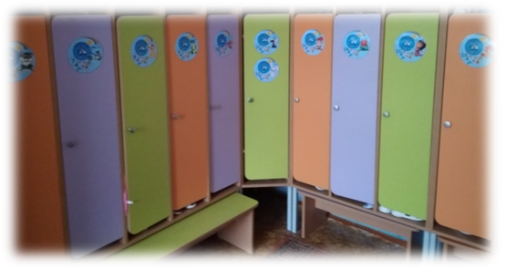
Мячи органично окружают ребят, начиная с входной группы
К стендовой доске «Наше творчество» прикреплены флаеры в виде мячей, выполненные детьми
в нетрадиционной технике аппликации.
Оформление детских стульчиков в центре сюжетно-ролевых игр
Картинки на шкафчиках с логотипом нашей группы.

Slide 4
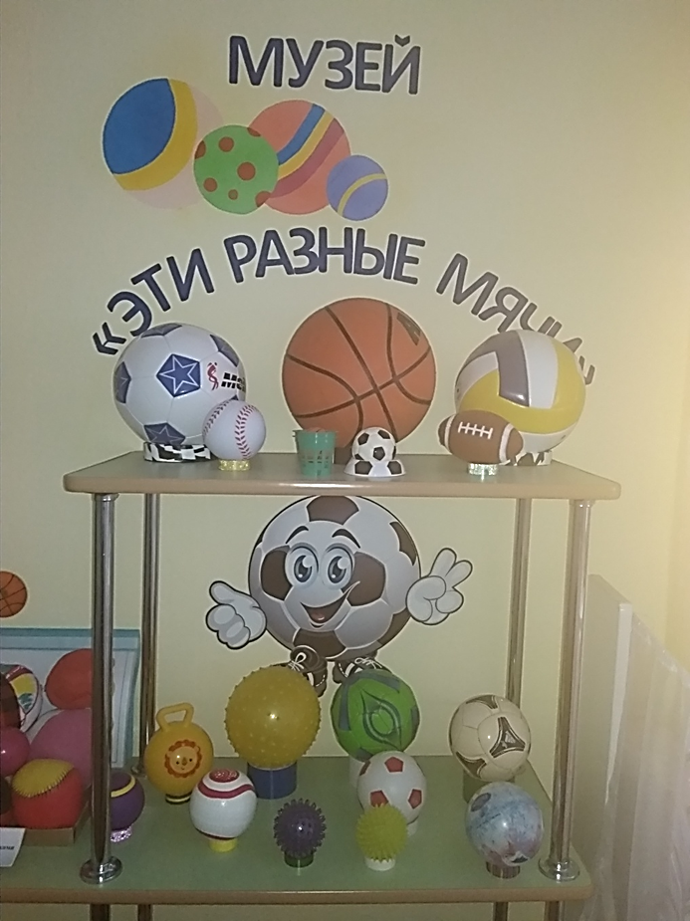
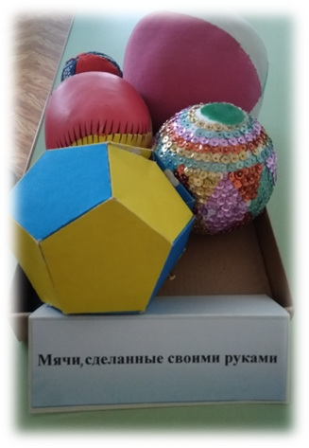
В спортивном центре главное месте отведено музею, оформленному совместно с родителями воспитанников. В нем представлены мячи для различных видов спорта.

Slide 5
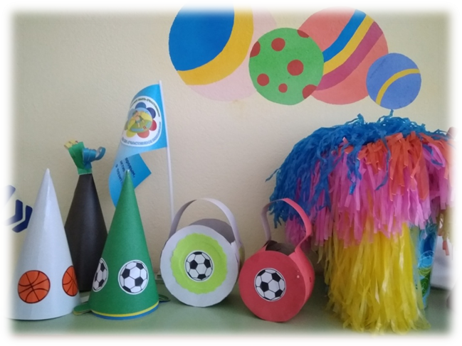
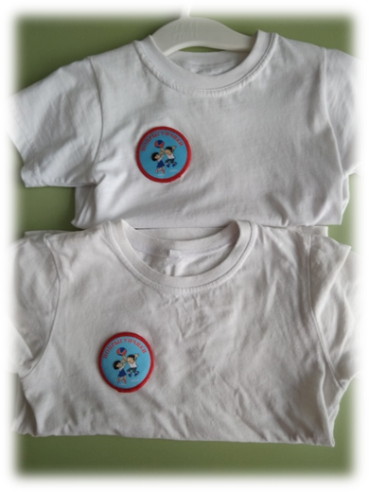
В нашем музее представлены также атрибуты болельщиков
Кубок, медали для вручения победителям на соревнованиях в рамках ДОУ с логотипом группы.
У каждого ребенка для физкультурных занятий
и спортивных мероприятий предусмотрена
спортивная форма: черные шорты и белая футболка
с логотипом группы.

Slide 6
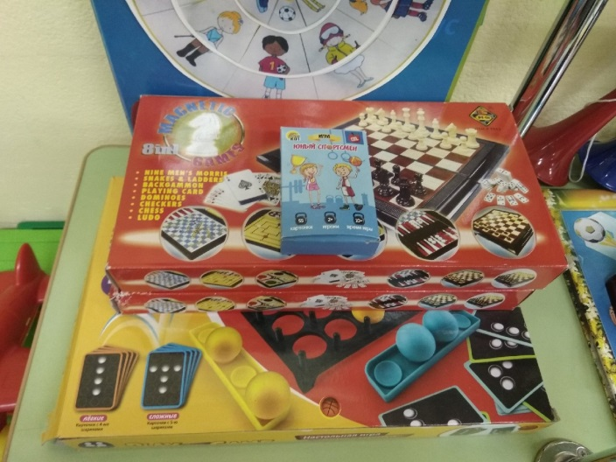
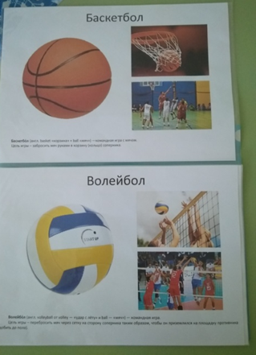
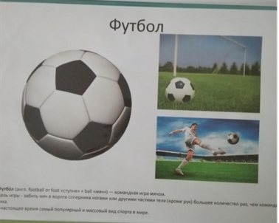
В музее , кроме собственно мячей , представлены также альбомы для рассматривания «Виды мячей» и различные игры

Slide 7
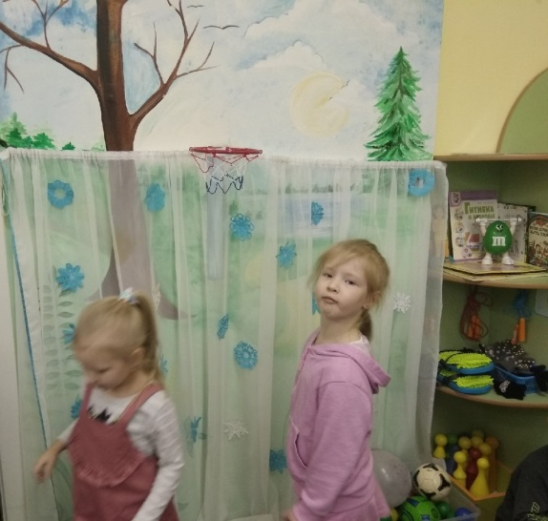
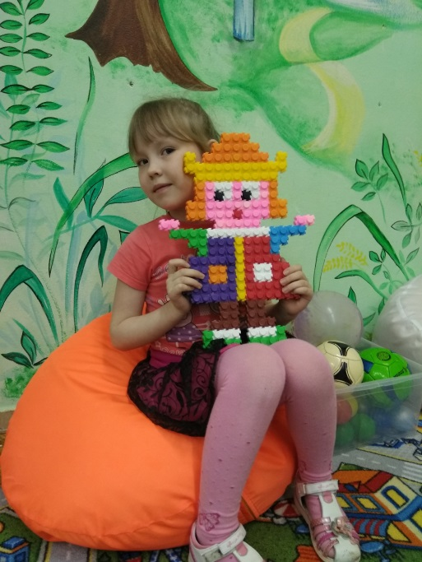
В спортивном центре рядом с музеем находится необычный арт-объект: расписанная стена с баскетбольным кольцом . Этот небольшой уголок природы очень нравится ребятам: можно и мячи в кольцо забрасывать , и отображать изменения окружающего мира , и просто отдохнуть на мягких пуфиках в виде мячей.

Slide 8
Спасибо, что побывали в нашем музее!

